Slide 1
Dijkstra
Dijkstra 최단경로 알고리즘 실습

Slide 2
Dijkstra의 최단경로 알고리즘 수정
슬라이드에서 붉은 색으로 되어 있는 부분 수정하여 최단 경로 알고리즘 결과 출력
prev_node 배열 추가 (경로를 저장)
print_status 함수에 prev_node 내용도 추가
shortes_path 함수가 목적지까지 최단 경로 발견하면 종료 (예를 들어서 0에서 2로 가는 최단 경로만)
print_shortes_path 함수 추가(실제 경로 출력)
0부터 3까지 최단 경로 찾기(start, dest)
3부터 4까지 최단 경로 찾기

Slide 3
Dijkstra의 최단경로 프로그램
#include <stdio.h>
#include <stdlib.h>
#define TRUE 1
#define FALSE 0
#define MAX_VERTICES 20
#define INF 1000 /* 무한대 (연결이 없는 경우) */
typedef struct GraphType {
int n; // 정점의 개수
int weight[MAX_VERTICES][MAX_VERTICES];
} GraphType;
int prev_node[MAX_VERTICES]; // 마지막 경유 노드
int distance[MAX_VERTICES];/* 시작정점으로부터의 최단경로 거리 */
int found[MAX_VERTICES]; /* 방문한 정점 표시 */

Slide 4
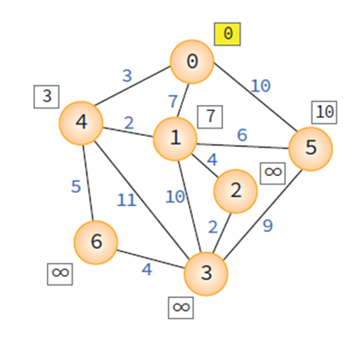
//
void shortest_path(GraphType* g, int start, int dest) // 목적지
{
int i, u, w;
for (i = 0; i<g->n; i++) /* 초기화 */
{
distance[i] = g->weight[start][i];
found[i] = FALSE;
prev_node[i] = start;
}
found[start] = TRUE; /* 시작 정점 방문 표시 */
distance[start] = 0;
for (i = 0; i<g->n-1; i++) {
u = choose(distance, g->n, found);
found[u] = TRUE; // if (u == dest) break;
for (w = 0; w<g->n; w++)
if (!found[w])
if (distance[u] + g->weight[u][w]<distance[w])
{
distance[w] = distance[u] + g->weight[u][w];
prev_node[w] = u; // 직전 경유 노드 저장
}
print_status(g); // distance, found, prev_node
}
}

Slide 5

Dijkstra의 최단경로 프로그램
int main(void)
{
GraphType g = { 7,
{{ 0, 7, INF, INF, 3, 10, INF },
{ 7, 0, 4, 10, 2, 6, INF },
{ INF, 4, 0, 2, INF, INF, INF },
{ INF, 10, 2, 0, 11, 9, 4 },
{ 3, 2, INF, 11, 0, INF, 5 },
{ 10, 6, INF, 9, INF, 0, INF },
{ INF, INF, INF, 4, 5, INF, 0 } }
};
int start = 0, dest = 3;
shortest_path(&g, start, dest);
print_shortes_path(&g, start, dest);
// start에서 dest까지 최단경로의 길이, 경로
return 0;
}

Slide 6
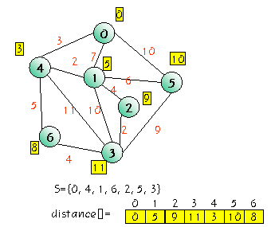
Dijkstra의 최단경로 알고리즘(최종)
최단 경로 발견 순서
최종 직전 경유 노드
0 | 4 | 1 | 2 | 0 | 0 | 4
start가 0인 경우

